Slide 1
메모리 단편화
해결 기법
압축
통합
비연속 메모리 할당 기법 - 페이징
비연속 메모리 할당 기법 - 세그멘테이션
메모리 풀

Slide 2
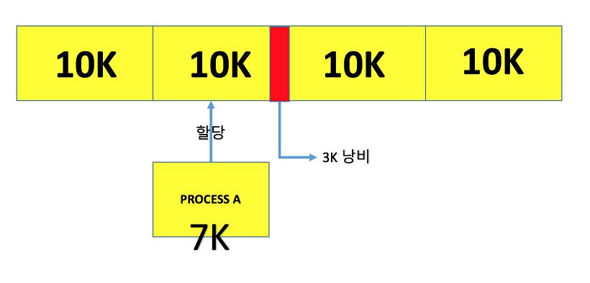
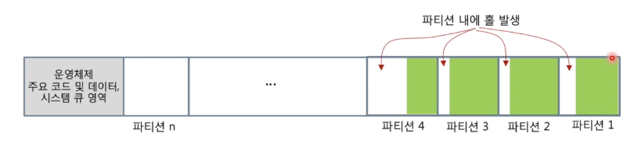
내부 단편화
메모리를 할당할 때
프로세스가 필요한 양보다 더 큰 메모리가 할당
-> 프로세스에서 사용하는 메모리 공간이 낭비됨
Notes:
내부 단편화는 메모리를 할당할 때, 프로세스가 필요한 양보다 더 큰 메모리가 할당되어 메모리 공간이 낭비되는 현상이다.
즉, 내부 단편화는 분할된 메모리 영역이 실행 프로그램보다 큰 경우에 발생한다.
분할된 메모리 영역 > 실행 프로그램

Slide 3
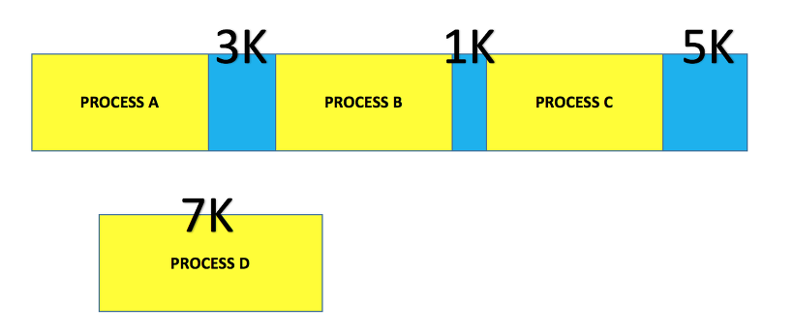
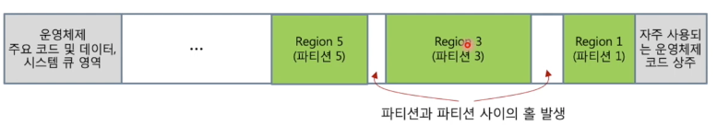
외부 단편화
메모리가 할당 및 해제의 반복으로
작은 메모리가 중간중간에 존재
-> 총 메모리 공간은 충분하지만 실제로 할당할 수 없는 상황
Notes:
메모리가 할당되고 해제되는 것이 여러 번 반복되면, 작은 메모리가 중간중간에 존재하게 된다.
이렇게 중간 중간에 사용 가능한 메모리 공간이 존재해서 총 메모리 공간은 충분하지만, 메모리 공간이 떨어져있기 때문에 실제로 할당할 수 없는 상황을 외부 단편화라고 한다.
= 요청한 크기보다 작은 메모리 블록들만 존재 (할당할 수 없음)
즉, 외부 단편화는 분할된 메모리 영역이 실행 프로그램보다 작을 때 발생한다.
분할된 메모리 영역 < 실행 프로그램

Slide 4
1. 압축

Slide 5
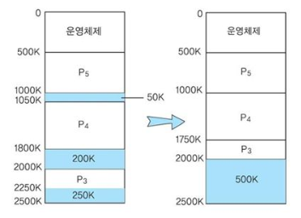
압축
메모리를 재배치
분산된 메모리 공간을 압축
Garbage Collection이라고도 함
외부 단편화
외부 단편화 해결
Notes:
압축은 메모리를 재배치해서 분산된 메모리 공간을 압축하는 방식이다.
즉, 사용 중인 영역들과 빈 영역들을 각각 한쪽으로 몰아서 빈 영역들을 하나로 모으는 방식이다.
디스크 조각 모음이 압축 방식으로 수행된다.
압축은 메모리의 빈 공간을 한 곳에 몰아서 합치는 것을 의미하기 때문에, 주로 외부 단편화를 해결할 수 있다.
압축은 가비지 컬렉션이라고도 한다. (즉, 가비지 컬렉션은 메모리 관리 기법이다.)
왼쪽은 가변 분할 기법을 사용했을 때 외부 단편화가 발생한 현상이다.
압축을 통해서 프로그램들의 메모리를 재배치하면 분산된 메모리 공간을 압축하여 외부 단편화를 해결할 수 있다.

Slide 6
2. 통합

Slide 7
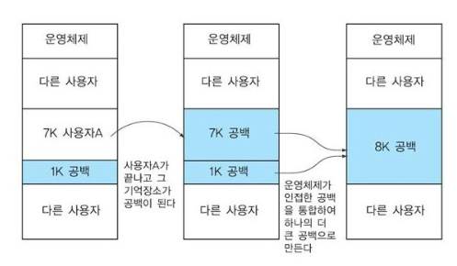
통합
인접한 단편화 or 빈 영역들을 합친다.
프로그램 재배치가 필요 X
외부 단편화
Notes:
통합은 인접한 단편화 구역이나 빈 영역들을 합치는 방식이다.
인접한 것들을 합치기 때문에 프로그램 재배치가 필요 없다.
즉, 하나의 작업이 완료된 후, 그 사용 영역이 다른 비어있는 분할 공간과 인접되어 있는지 점검하고 만약 인접되어 있다면 두 개의 빈 분할 공간을 하나로 통합하는 방식이다.
그림은 가변 분할 방식으로 메모리를 분할했을 때, 프로그램이 들어왔다 나가면서 외부 단편화가 발생한 경우이다. 1K 공백과 외부 단편화가 발생한 7K의 공백이 인접해있기 때문에 이것을 통합을 통해 더 큰 공백으로 만들어 외부 단편화를 해결할 수 있다.

Slide 8
압축 & 통합
외부 단편화 완전히 해결 X
압축
통합
600K
9K
Notes:
하지만 압축과 통합 기법을 사용해도 외부 단편화를 모두 해결할 수는 없다.
이를 최소화하기 위해 비연속 메모리 할당 기법이 나왔다.

Slide 9
3. 페이징

Slide 10
페이징
크기가 동일한 페이지 단위로
가상 주소 공간과 이에 매칭되는 물리 주소 공간을 관리
페이지 번호를 기반으로 가상 주소와 물리 주소의 매핑 정보를 기록하고 사용한다.
Notes:
페이징은 비연속 할당 기법 중 하나로, 같은 크기의 페이지 단위로 프로세스를 나눠 메모리에 적재하는 방식이다.

Slide 11
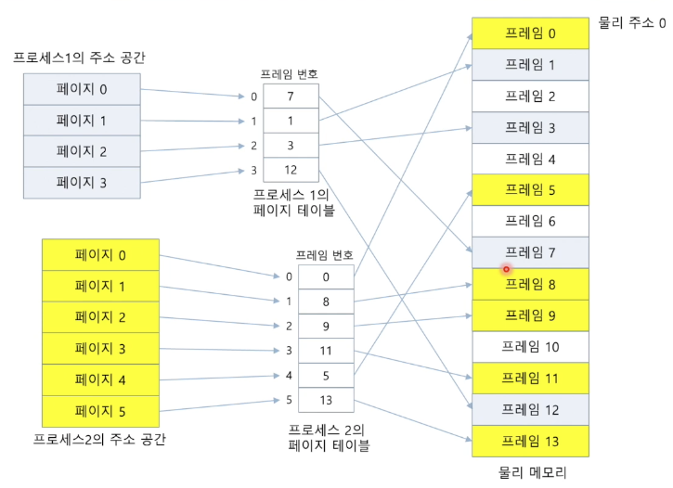
페이징 – 비연속 할당 기법
모든 할당 크기가 동일
Notes:
물리 메모리는 페이지 프레임이라는 고정된 크기로 나눠서 사용하기 때문에, 물리적인 메모리에 할당된 각각의 영역들 사이에 외부 단편화 문제가 생기지 않을 수 있다.

Slide 12
페이징 – 비연속 할당 기법
외부 단편화 해결
모든 할당 크기가 동일
Notes:
물리 메모리는 페이지 프레임이라는 고정된 크기로 나눠서 사용하기 때문에, 물리적인 메모리에 할당된 각각의 영역들 사이에 외부 단편화 문제를 해결할 수 있다.

Slide 13
페이징 – 비연속 할당 기법
but
프로세스의 크기가 페이지의 크기에 맞게 N등분이 안될 수도 있다!
프레임 0
물리 주소
프레임 1
프레임 2
페이지 0
프레임 3
페이지 1
프레임 4
페이지 2
프레임 5
페이지 3
프레임 6
프레임 7
프로세스 3
프레임 8
프레임 9
프레임 10
물리 메모리
Notes:
하지만 프로세스가 페이지 크기의 배수에 맞게 딱 떨어지지 않을 수 있다.
그러면, 페이지 크기보다 작은 분할 영역이 생기게 되고, 이게 물리 메모리에 적재되면 내부 단편화 문제가 발생한다.

Slide 14
페이징 – 비연속 할당 기법
but
프로세스의 크기가 페이지의 크기에 맞게 N등분이 안될 수도 있다!
프레임 0
물리 주소
내부 단편화
프레임 1
프레임 2
페이지 0
프레임 3
페이지 1
프레임 4
페이지 2
프레임 5
페이지 3
프레임 6
프레임 7
프로세스 3
프레임 8
프레임 9
프레임 10
물리 메모리
Notes:
하지만 프로세스가 페이지 크기의 배수에 맞게 딱 떨어지지 않을 수 있다.
그러면, 페이지 크기보다 작은 분할 영역이 생기게 되고, 이게 물리 메모리에 적재되면 내부 단편화 문제가 발생한다.

Slide 15
페이징 – 비연속 할당 기법
특징
외부 단편화 X
-> 홀 선택 알고리즘 필요 없음
내부 단편화 O
-> 페이지 사이즈가 작을수록 내부 단편화를 감소시킬 수 있다.
but 페이지 테이블의 크기가 커져 오히려 공간 낭비가 발생할 수 있다.
Notes:
즉, 페이징은 외부 단편화는 해결할 수 있지만, 내부 단편화는 해결하지 못한다.
외부 단편화를 해결했기 때문에, 홀 선택 알고리즘이 필요 없다.
하지만, 내부 단편화가 굉장히 작기 때문에 그냥 내버려두고 사용한다고 한다.

Slide 16
4. 세그멘테이션

Slide 17
세그멘테이션 – 비연속 할당 기법
서로 크기가 다른 논리적 단위인 세그먼트로 분할,
세그먼트 단위로 비연속 할당
Notes:
세그멘테이션은 서로 크기가 다른 단위인 세그먼트로 분할하고, 이 세그먼트 단위로 메모리를 비연속 할당하는 방식이다.
그렇기 때문에 실제 물리 주소에 있는 세그먼트들이 서로 달라지게 되는 것이다.

Slide 18
세그멘테이션 – 비연속 할당 기법
서로 크기가 다른 논리적 단위인 세그먼트로 분할,
세그먼트 단위로 비연속 할당
외부 단편화 발생 O
내부 단편화 발생 X
Notes:
세그멘테이션은 서로 크기가 다른 단위인 세그먼트로 분할하고, 이 세그먼트 단위로 메모리를 비연속 할당하는 방식이다.
그렇기 때문에 실제 물리 주소에 있는 세그먼트들이 서로 달라지게 되는 것이다.
-> 내부 단편화는 발생하지 않고, 외부 단편화가 발생하게 된다.

Slide 19
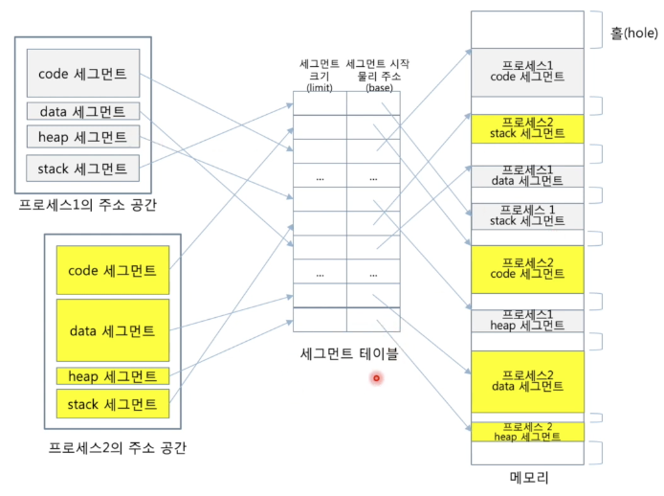
세그멘테이션 – 비연속 할당 기법
Notes:
비연속적으로 할당하는 방식은 페이지와 같지만, 각각의 세그먼트들이 다른 크기를 갖고 있다.

Slide 20
세그멘테이션 – 비연속 할당 기법
외부 단편화
Notes:
그렇기 때문에, 각각의 세그먼트들이 적재되고 빠져나오면 외부 단편화가 발생하게 되는 것이다.
각각의 세그먼트 크기가 다르기 때문에 세그먼트 테이블에는 세그먼트 크기 정보도 담고 있다.

Slide 21
5. 메모리 풀

Slide 22
메모리 풀
메모리의 일정 공간을 미리 할당하고,
동적 할당을 하게 되면 그 공간에 채워주는 기법
빈번한 메모리 할당과 해제를 필요로 할 때 사용
Notes:
세그멘테이션은 서로 크기가 다른 단위인 세그먼트로 분할하고, 이 세그먼트 단위로 메모리를 비연속 할당하는 방식이다.
그렇기 때문에 실제 물리 주소에 있는 세그먼트들이 서로 달라지게 되는 것이다.

Slide 23
메모리 풀
메모리의 일정 공간을 미리 할당하고,
동적 할당을 하게 되면 그 공간에 채워주는 기법
빈번한 메모리 할당과 해제를 필요로 할 때 사용
=
필요할 때마다 필요한 만큼만 사용하고 반납
Notes:
즉, 메모리 풀 방식은 필요할 때마다 메모리를 사용하고, 다 썼으면 반납하는 방식이다.

Slide 24
메모리 풀
메모리의 일정 공간을 미리 할당하고,
동적 할당을 하게 되면 그 공간에 채워주는 기법
할당과 해제로 인한 외부 단편화 X
Notes:
메모리 풀은 메모리의 일정 공간을 미리 할당하고, 필요할 때 가져다 쓰고 반납하기 때문에 할당과 해제로 인한 외부 단편화가 발생하지 않는다!

Slide 25
메모리 풀
필요할 때마다 필요한 만큼만 사용하고 반납
내부 단편화 X
Notes:
또, 메모리 풀은 필요한 만큼만 사용하고 반납하는 방식이기 때문에 내부 단편화가 발생하지 않는다.

Slide 26
메모리 풀
but,
할당하고 쓰지 않는다면?
Notes:
하지만, 메모리를 할당해놓고 사용하지 않는다면?

Slide 27
메모리 풀
but,
할당하고 쓰지 않는다면?
메모리 누수 발생 가능
Notes:
하지만, 메모리를 할당해놓고 사용하지 않는다면 메모리 누수가 발생할 수 있다.

Slide 28
메모리 풀
메모리 단편화로 인한 낭비 < 사용하지 않는 메모리
의 경우,
메모리 풀을 사용하지 않는 게 낫다.
Notes:
즉, 메모리 누수가 발생할 수 있기 때문에, 만약 사용하지 않아서 메모리 누수가 발생하는 게 메모리 단편화로 인한 낭비보다 더 크다면, 메모리 풀을 사용하지 않는 게 낫다.

Slide 29
끝!
Notes:
[참고]
https://nevertheless-intheworld.tistory.com/8
https://junsday.tistory.com/36
https://younggwan.tistory.com/43
https://junghyun100.github.io/%EB%A9%94%EB%AA%A8%EB%A6%AC%EB%8B%A8%ED%8E%B8%ED%99%94/
https://gamedevlog.tistory.com/82
https://beenii.tistory.com/162
https://m.blog.naver.com/qbxlvnf11/221367174686
https://defacto-standard.tistory.com/149
https://kosaf04pyh.tistory.com/40
https://jhnyang.tistory.com/290
https://www.youtube.com/watch?v=Zpfya69taNo
https://www.youtube.com/watch?v=8zt_b0zdA7o
https://blog.naver.com/PostView.naver?blogId=ruvendix&logNo=221333044853
https://ozt88.tistory.com/31

